Slide 1
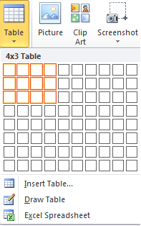

Slide 2
لأدراج جدول :-
1- انقر ضمن المستند في المكان الذي تريد بدء الجدول عنده .
2- ضمن قائمة ادراج insert انقر الزر جداول table وحرك مؤشر الفأرة لاختيار عدد الصفوف والأعمدة التي
تريدها للجدول , ثم انقر الفأرة لأدراج الجداول .
Tap للأنتقال الى الخلايا التالية وادخال المحتوى المطلوب فيها .
4- اضغط المفتاح Tap لنقل المؤشر الى الخلية التالية , وادخل المحتوى المطلوب فيها , استمر بالضغط على مفتاح
3- انقر على اول خلية من الجدول واكتب المحتوى المطلوب .
5- اذا وصل المؤشر الى نهاية الجدول ومازلت بحاجة الى صفوف اضافية , اضغط المفتاح Tap باضافة صف
جديد الى الجدول .

Slide 4
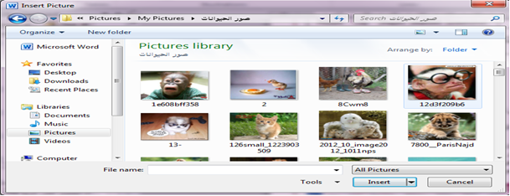
1- انقر في اي مكان داخل الجدول .
2- ضمن المجموعة انماط الجدول table styles الموجودة في الشريط ادوات الجدول تصميم table tools
Design اختر اي نمط للجدول .
3- فعل او ازل تفعيل خيارات انماط الجدول حسب الحاجة .
ابعاد الصفوف والأعمدة ومحاذاة النص واتجاهه ( عمودي او افقي ) والهوامش .
التظليل , او اختر بلا لون no color لازالة التظليل .
5- حدد الخلية او الخلايا التي تريد اضافة حدود لها او ازالتها منها , وانقر الزر حدود Borders واختر
الحدود المناسبة , او اختر بلا حدود no Border لازالة الحدود .
6- انقر التبويب تخطيط Layout واستخدم الادوات المتوفرة لحذف او اضافة صفوف او أعمدة , وتعيين

Slide 6
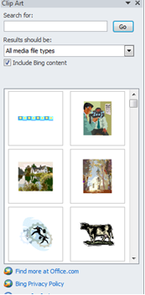

Slide 7
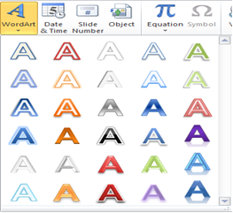
انشاء نص مزخرف word Art :-
1- من قائمة ادراج insert انقر الزر word art لاظهار
على الزر Word Art .
2- انقر على نمط word art الذي تريده .
3- اكتب النص المطلوب . يمكنك ايضا تطبيق نمطword Art
على نص موجود مسبقا , وذلك بتحديد ذلك النص قبل النقر
معرض word art .

Slide 8
